Slide 1
«Проектная деятельность , как средство формирования экологической культуры дошкольников»
муниципальное дошкольное образовательное автономное учреждение «Детский сад №123 «Гармония» комбинированного вида г. Орска»
Подготовила : воспитатель 1 квалификационной категории Тасаева Айгуль Жанабаевна.
Орск, 2022г.

Slide 2

Актуальность
Экологическое мировоззрение, экологическая культура ныне живущих людей могут вывести планету и человечество из катастрофического состояния, в котором мы пребываем сейчас.
Экологическое воспитание
Морально-этические нормы
Бережное отношение
Личностные качества
Эмоциональная оценка
Ценностные установки

Slide 3
Цель: Объяснить, что в природе все взаимосвязано. Учить устанавливать причинно-следственные связи между природой и человеком.
задачи
Формирование у детей системы элементарных знаний о предметах и явлениях природы, об окружающем мире, обеспечение правильной ориентировки ребенка в мире.
Воспитывать бережное отношение к животным и растениям ; Формировать представление о неразрывной связи человека с природой
Продолжать учить детей устанавливать связи между состоянием растения и условиями окружающей среды.

Slide 4
Этапы работы:
I этап (информационно – ознакомительный)
II этап (практический)
III этап (обобщающий)

Slide 5
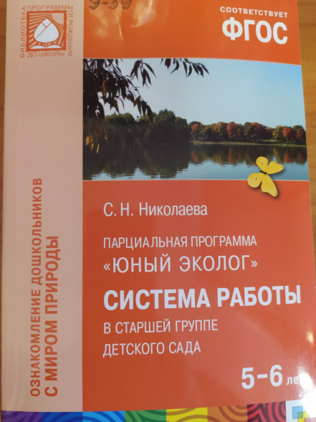
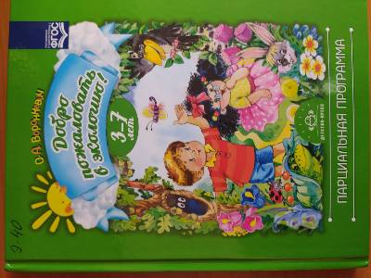
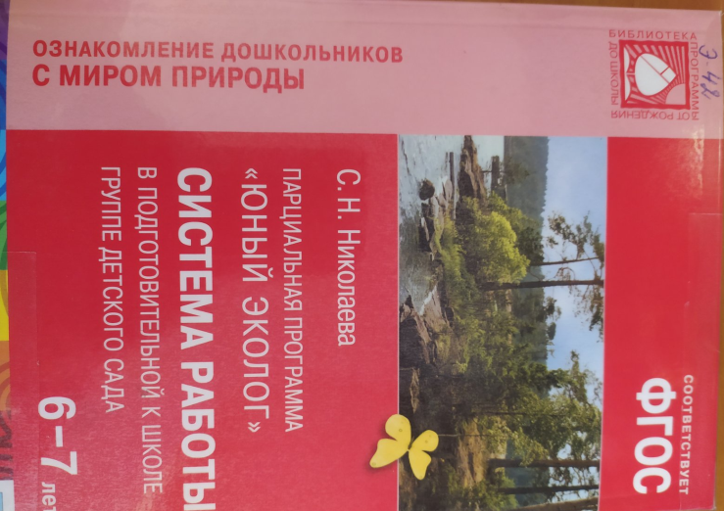
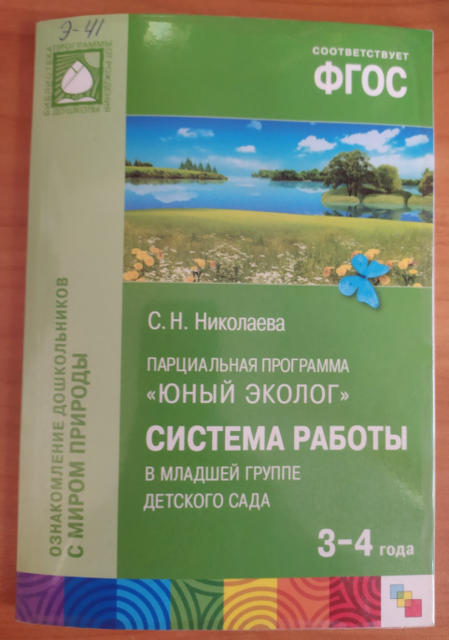
1 этап. Подготовительный
Цель: изучение методической литературы, определение целей и задач по теме.

Slide 6
2 этап. Практический. Создание условий для осуществления воспитательно-образовательной деятельности.
Подбор игрового оборудования
Разработка проектов
Осуществление проектной деятельности

Slide 7
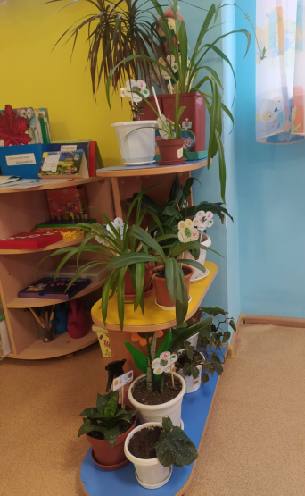
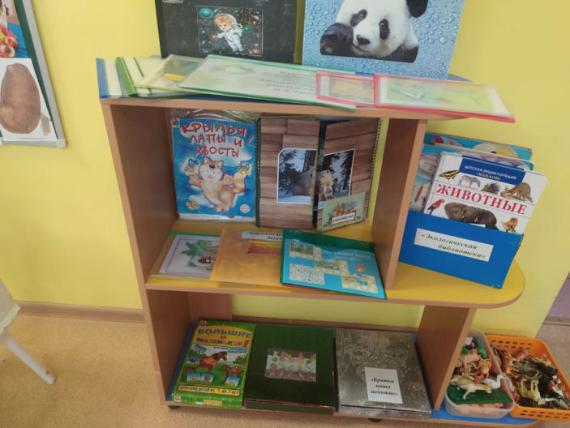
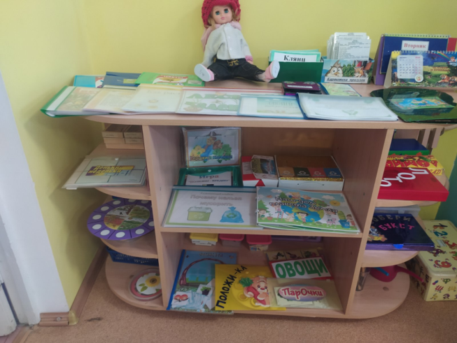
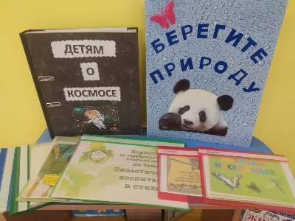

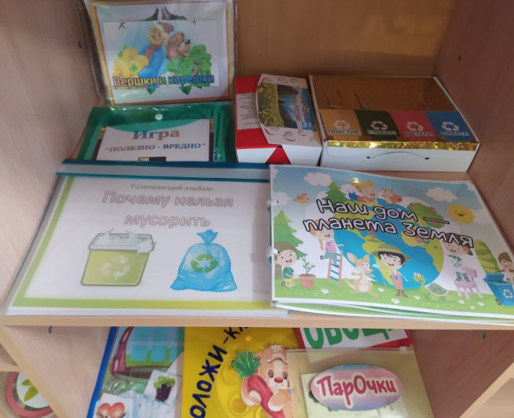
Обогощение РППС

Slide 8
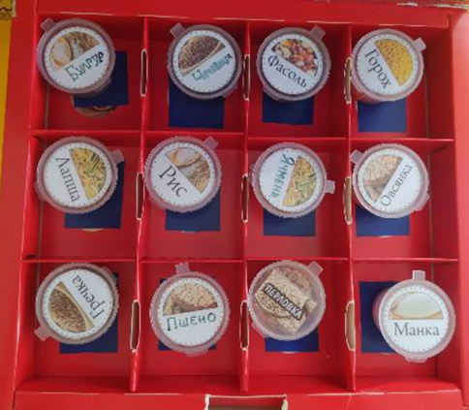
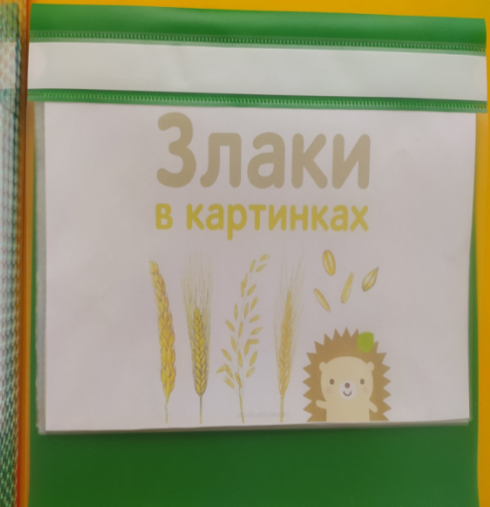
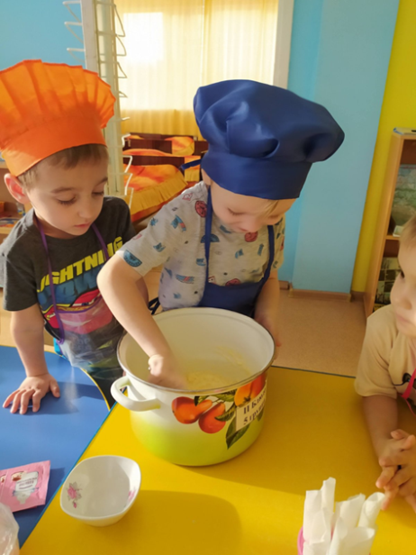
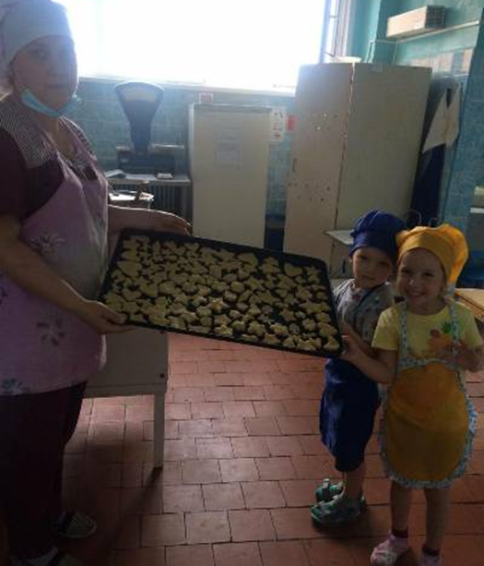
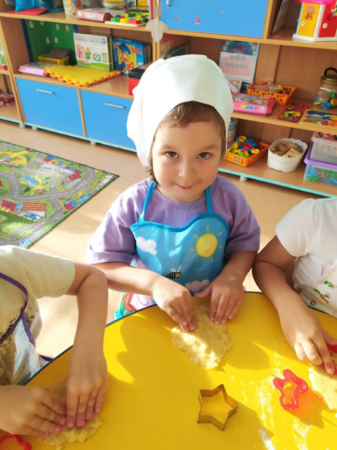
Исследовательский проект «Хлеб-всему голова»
Цель проекта : Обобщить знания детей о том, что, хлеб –пищевой продукт, получение которого требует большого труда.
КОЛЛЕКЦИЯ КРУП.
НАГЛЯДНЫЙ МАТЕРИАЛ
Практическая деятельность «В каких условиях лучше хранить хлеб »
Цель проекта : Обобщить знания детей о том, что, хлеб –пищевой продукт, получение которого требует большого труда.

Slide 9
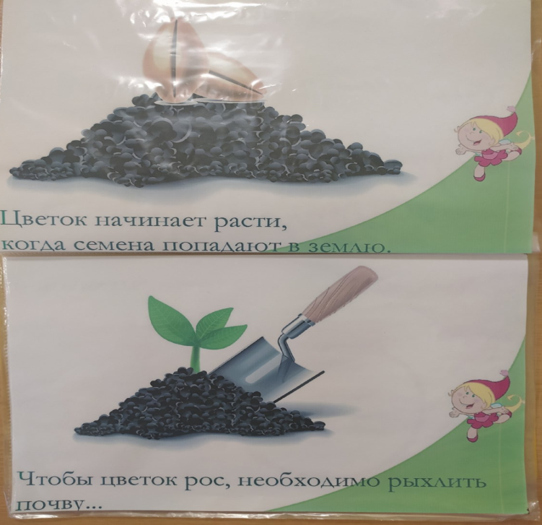
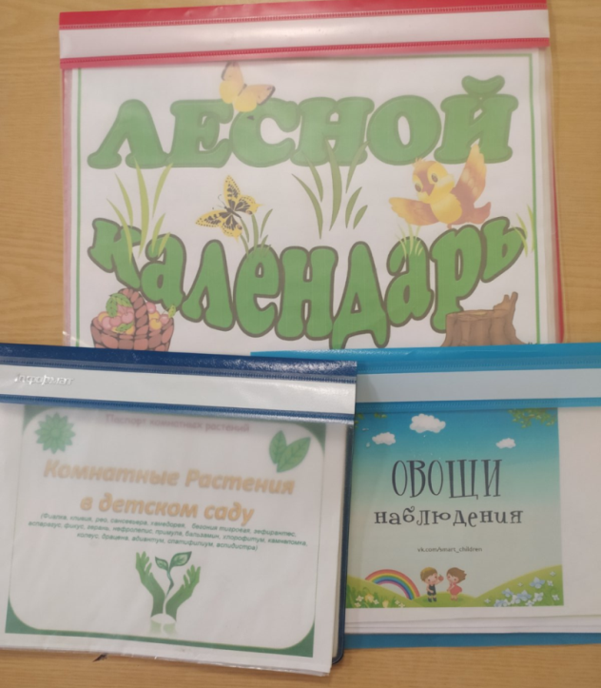
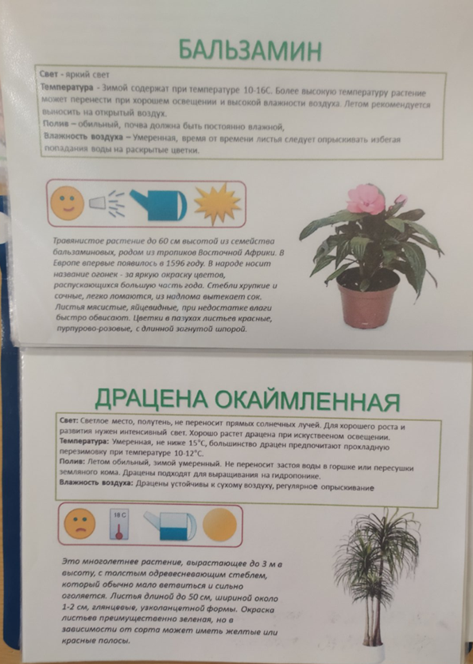
Образовательный проект «От зернышка до росточка»
Цель проекта : обогащать и закреплять знания о росте и развития растений.
Картотека наблюдения
«Как растет цветок?»
Картотека наблюдений за ростом овощей.
Картотека комнатных растений группы.

Slide 10
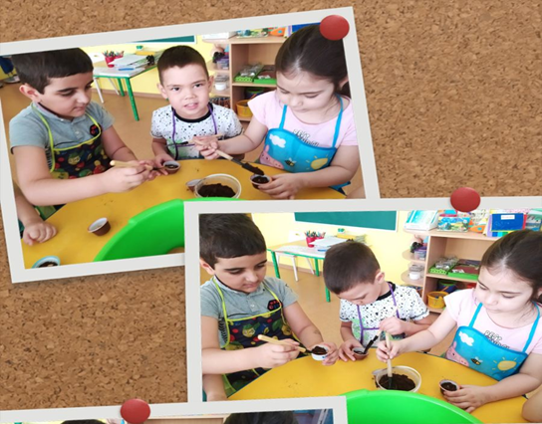
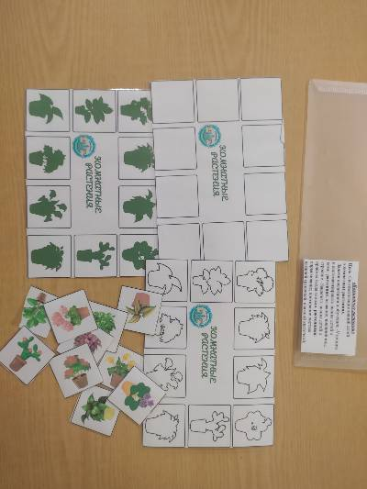
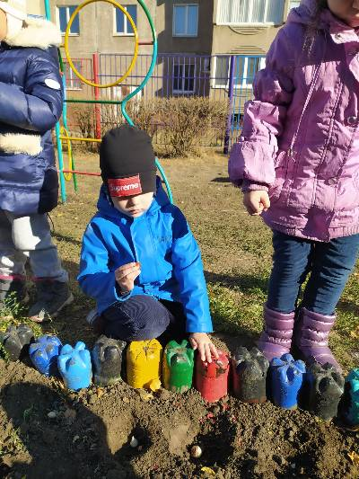
Дидактическая игра «Комнатные растения»
Посадка цветов на участке.
Организация огорода на подоконнике, наблюдение

Slide 11
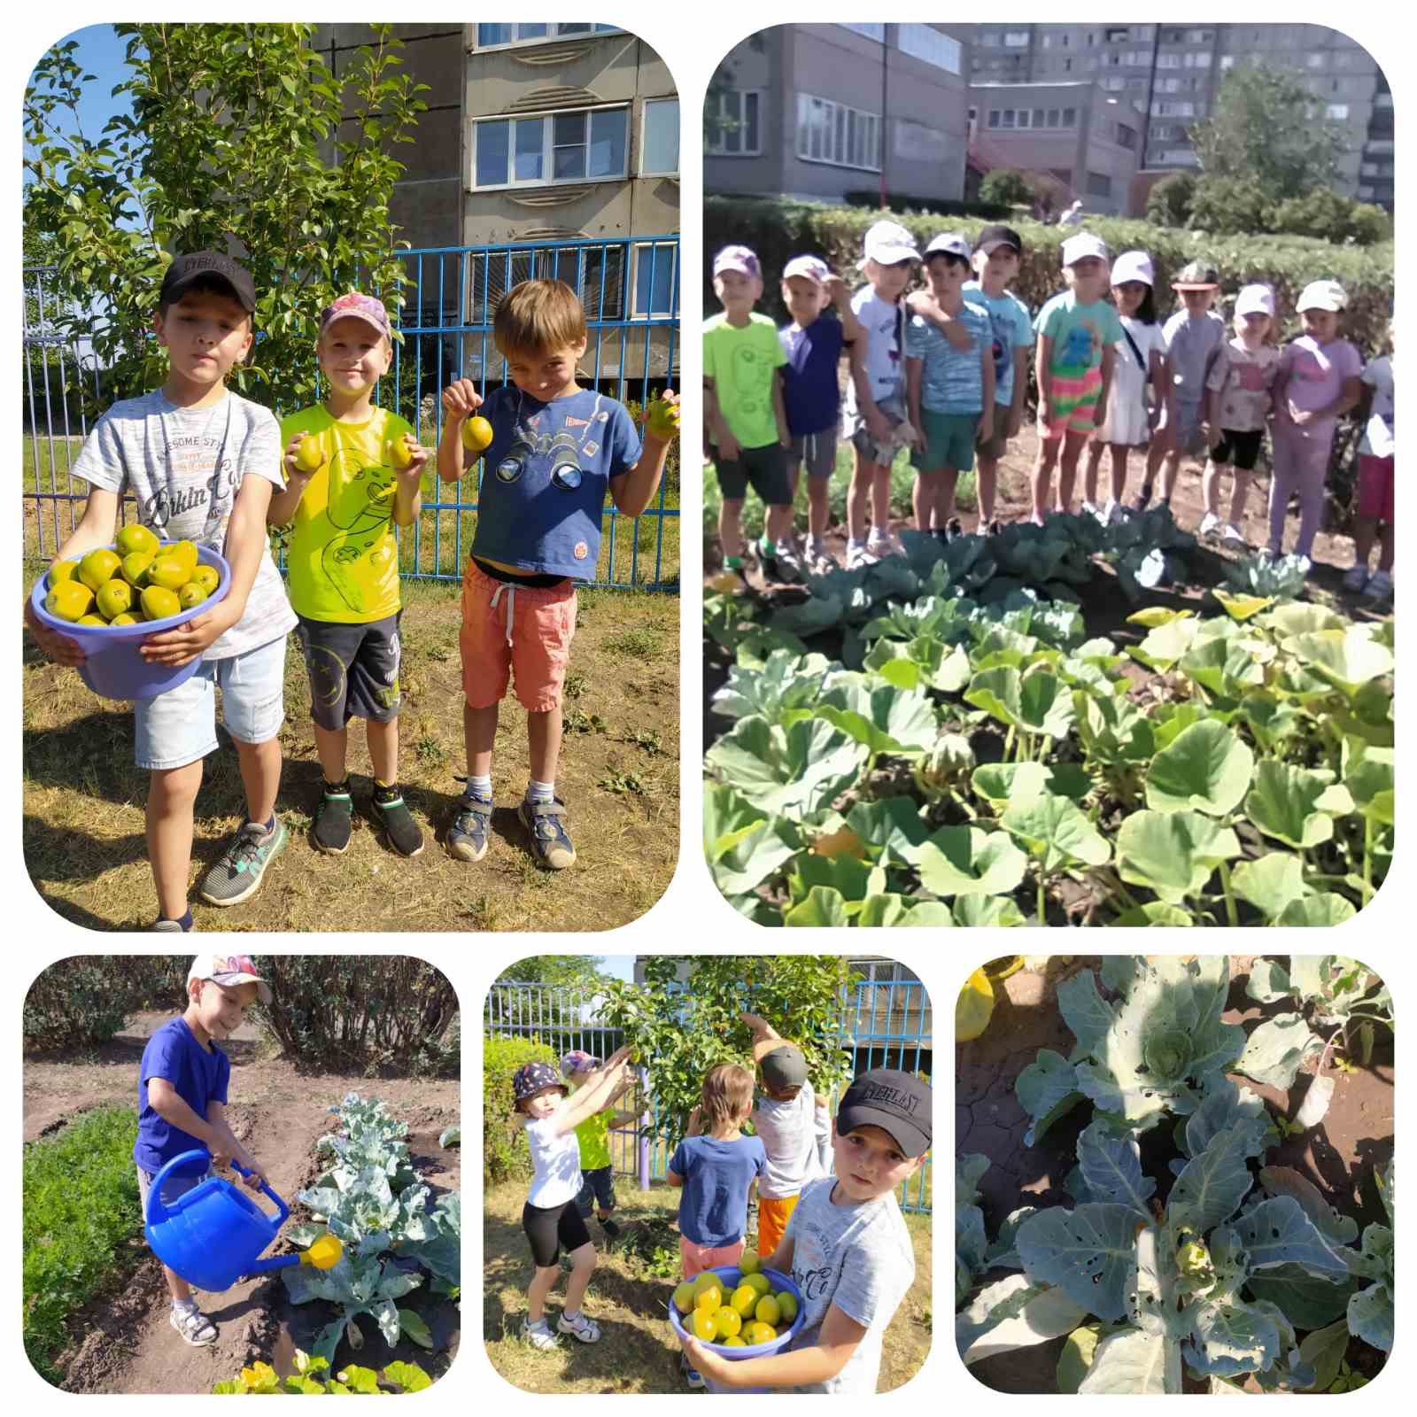
Итоговое мероприятие «Калейдоскоп овощей и фруктов нашего участка»

Slide 12
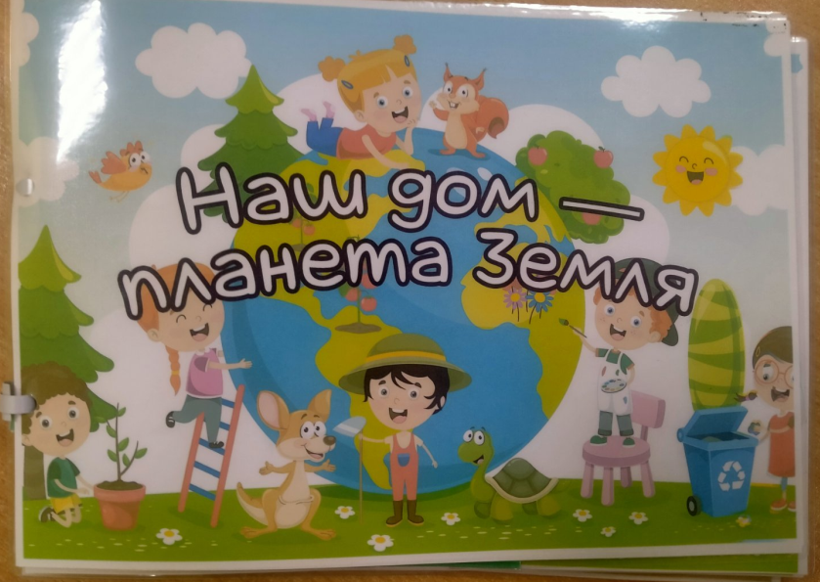
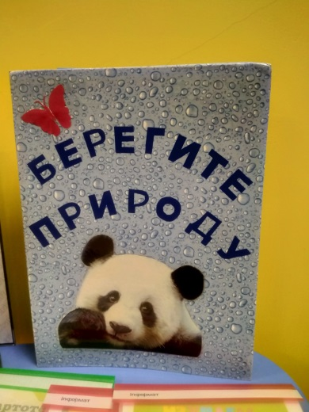
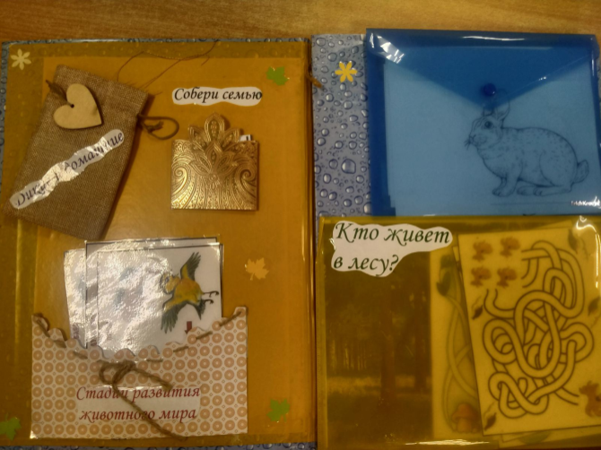
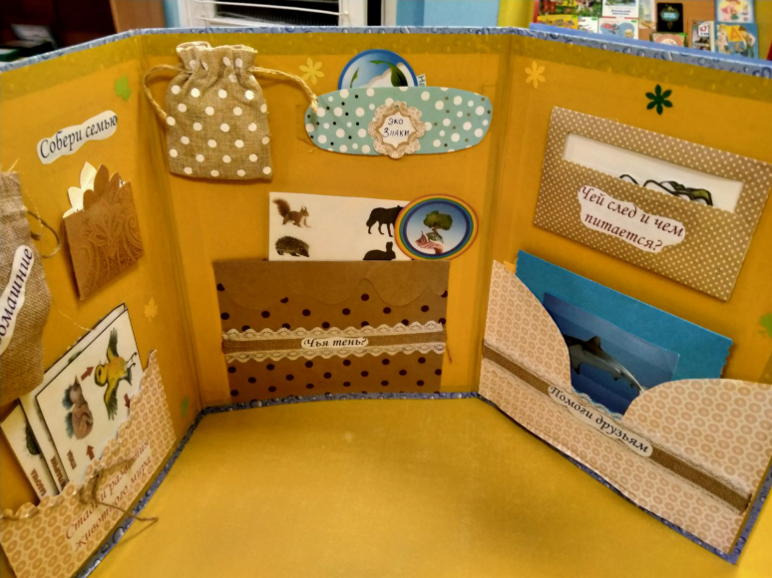
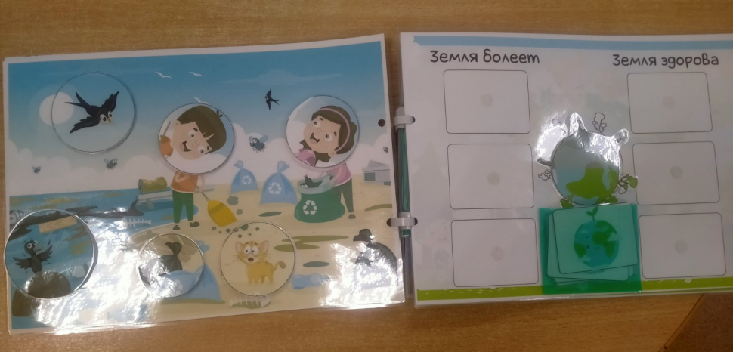
Образовательный проект « Сбережем планету вместе»
Цель проекта :Формировать доброе отношение к окружающей среде. .
Лэпбук «Берегите природу»
Дидактическая игра «наш дом планета Земля»

Slide 13
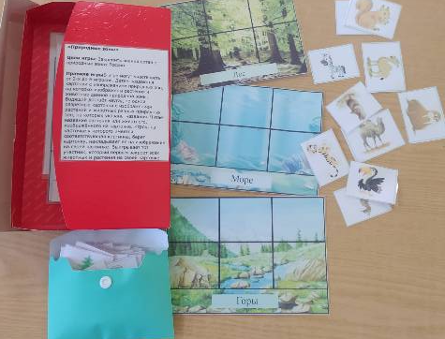
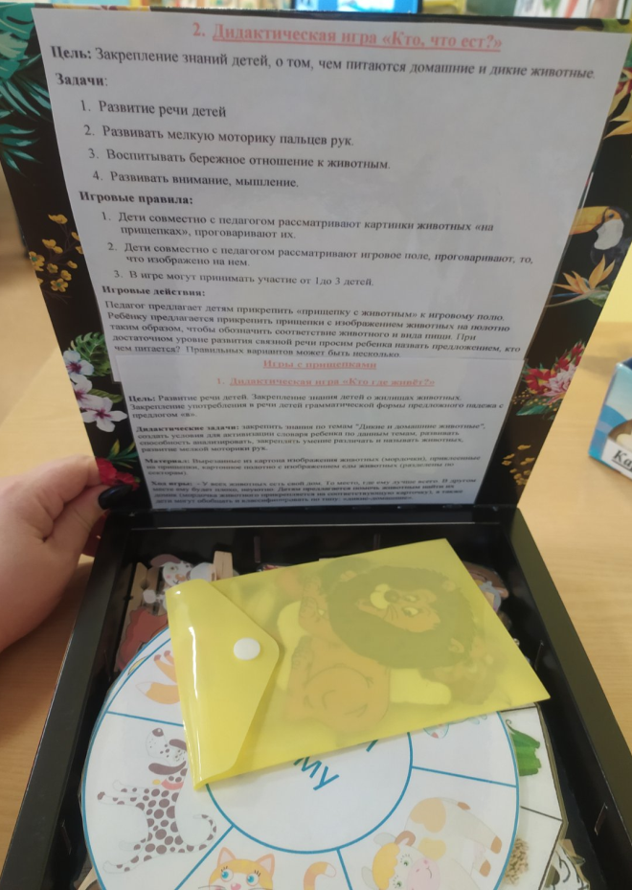
Познавательный проект «Братья наши меньшие»
Цель проекта : уточнить знания детей о том, как жизнь зверей зависит от окружающей среды, и как они к ней приспосабливаются
Д/и «Круги Лулия»
Д/и «Природные зоны»

Slide 14
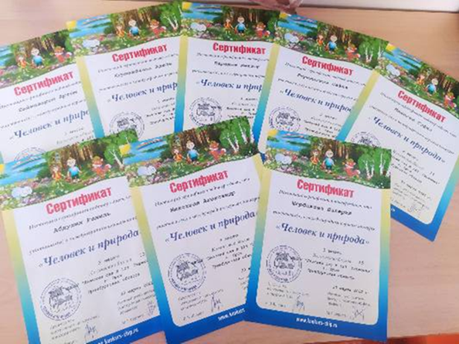
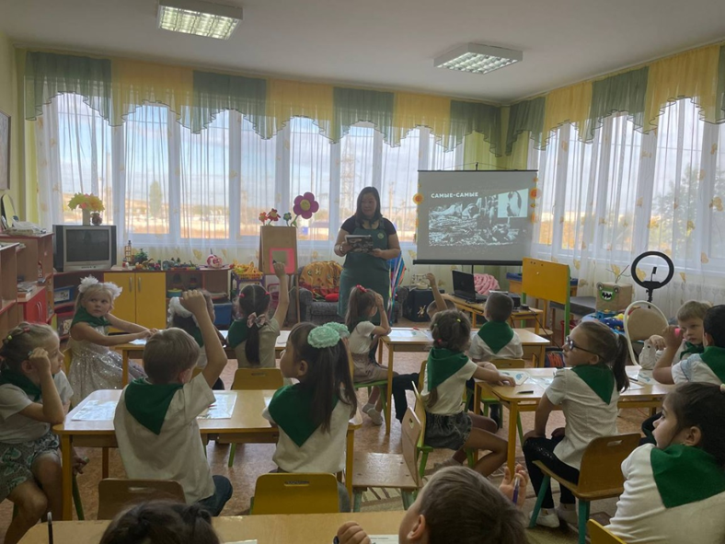
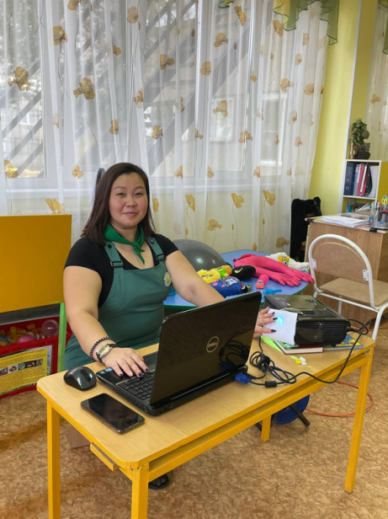
3 этап. Обобщающий. Участие в акциях, конкурсах, олимпиадах.
Участие во всероссийском конкурсе видеоурок «Эколята защитники природы»
Участие в олимпиаде «Человек и природа».

Slide 15

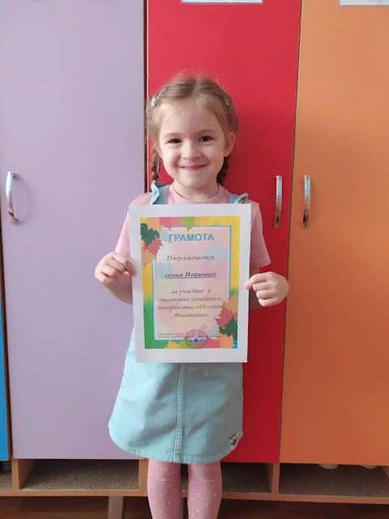
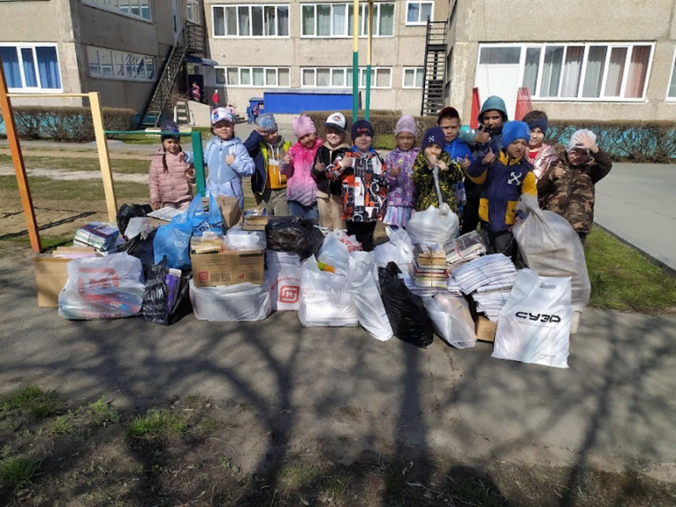
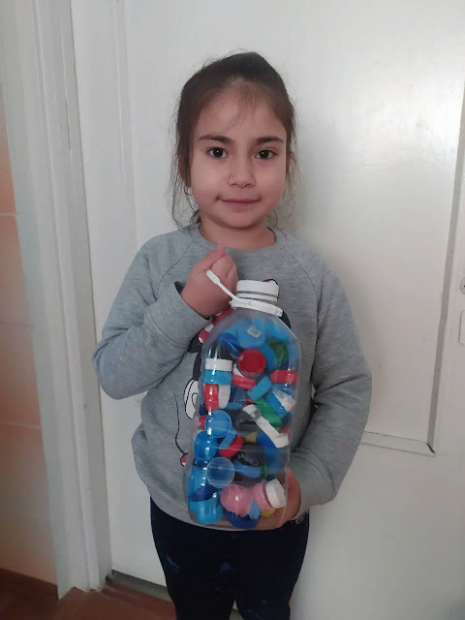

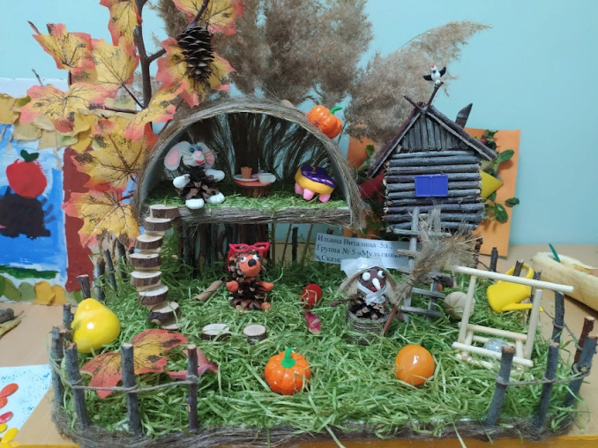
Участие в конкурсе «Осенние фантазии».
Участие в акции «Бумага добра».
Участие в акции «Полезные крышечки».

Slide 16
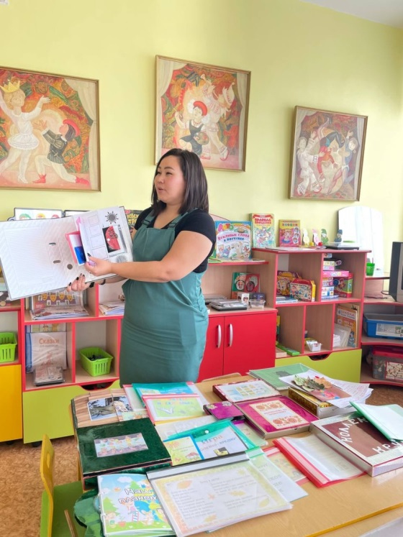
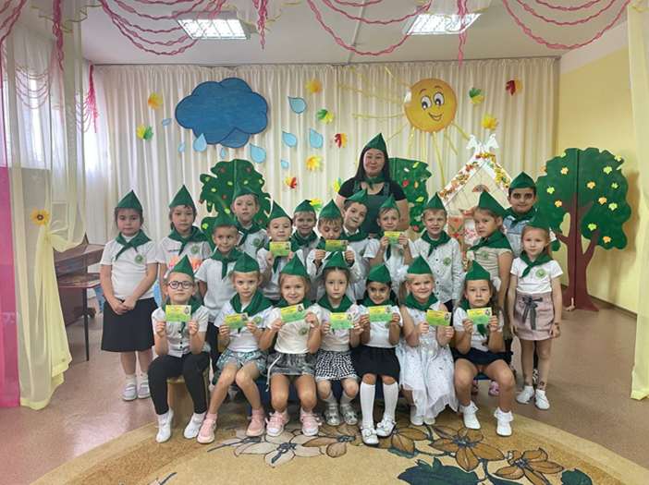
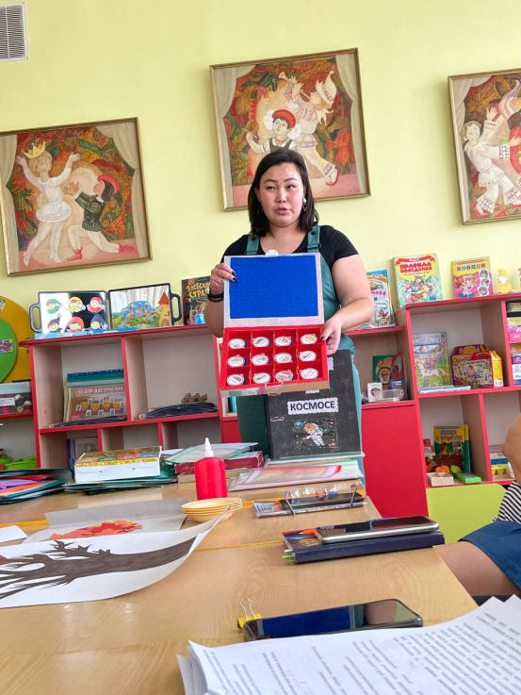
обобщение опыта по теме "Проектная деятельность как средство формирования экологической культуры»
Сообщество Юных защитников экологии «ЮнЭки».

Slide 17
Спасибо за внимание!

